Slide 1
Тема урока
Библия и Евангелие

Slide 2
Библия – священная книга христиан
Есть книга, рассказывающая о том, как люди ждали рождения Христа, как Он родился, жил и чему учил людей. Эта книга называется Библия. Она состоит из двух частей: Ветхого Завета и Нового Завета.

Slide 3
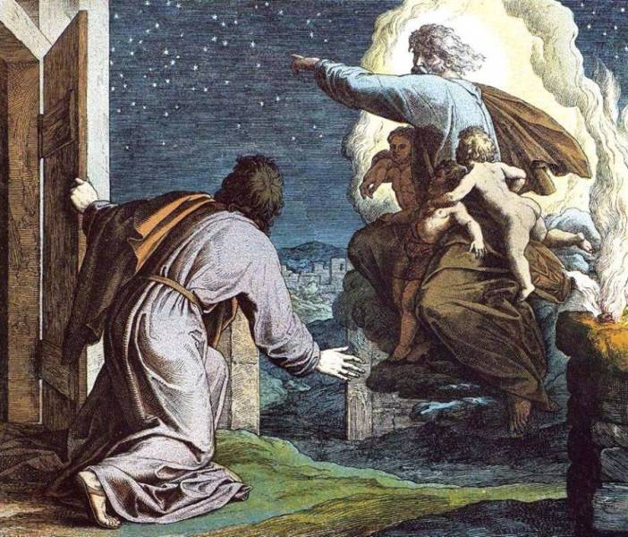
Завет в Библии – это союз человека с Богом.

Slide 4
Ветхий Завет состоит из 50 книг
Ветхий – значит «древний», «старый».

Slide 5
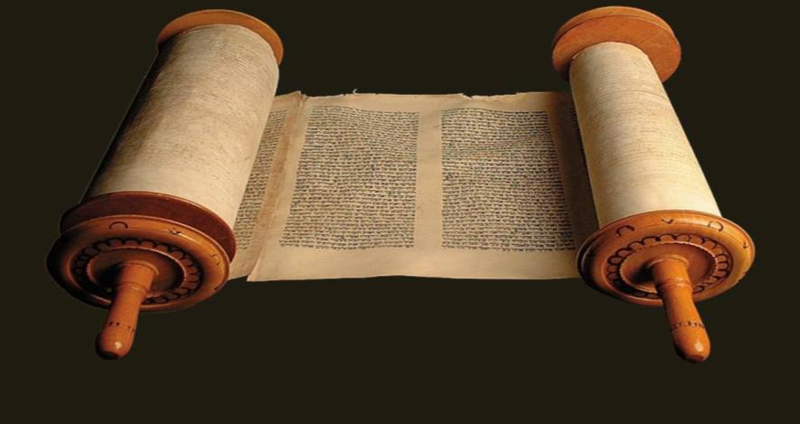
Книги Ветхого Завета написали пророки. Пророк = «истолкователь воли Бога».

Slide 6
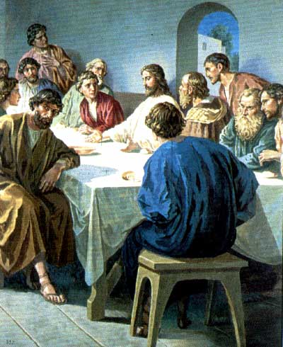
Новый Завет дан с приходом Иисуса Христа.

Slide 7
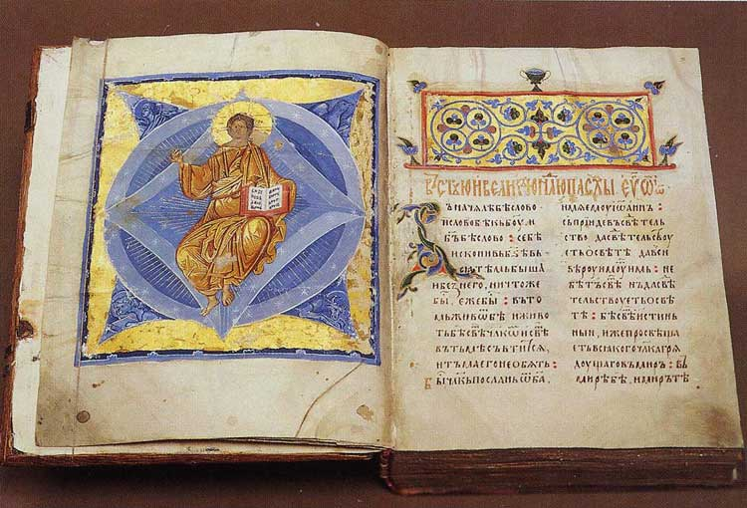
Евангелие = «добрая весть».

Slide 8
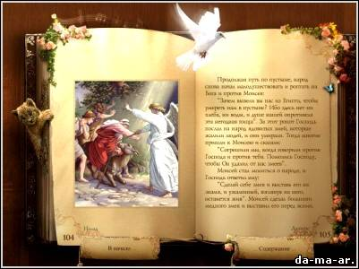
Священное Писание Нового Завета
27 книг

Slide 9
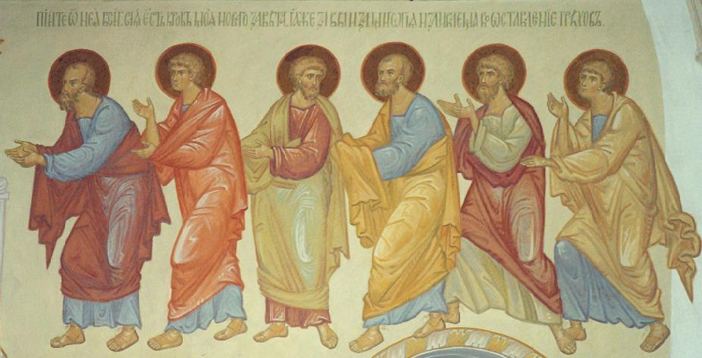
Книги Нового Завета написали апостолы. Апостол = «посланник».

Slide 10
Иоанна
Матфея
символы евангелистов
Луки
Марка

Slide 11
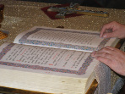
Евангелие
Евангелие -четыре главные книги согласно Матфею, Марку, Луке и Иоанну –мы знаем о событиях, связанных с воплощением Сына Божьего –Господа Иисуса Христа.

Slide 12
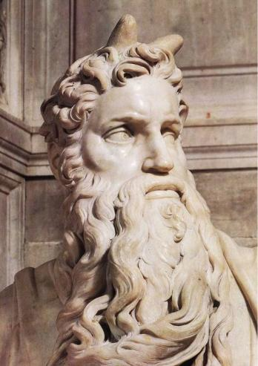
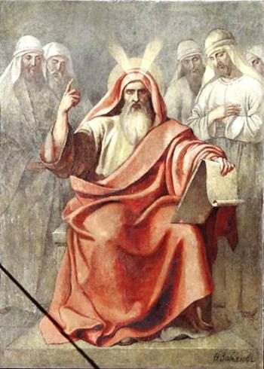
Ветхий Завет был написан на древнееврейском языке.
Новый Завет – на древнегреческом.

Slide 13
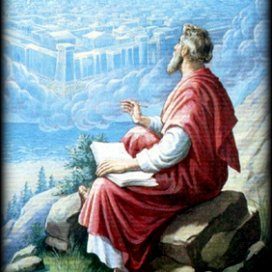
Откровение – это такие моменты, когда что-то очень важное и ранее недоступное становится для нас очевидным.

Slide 14
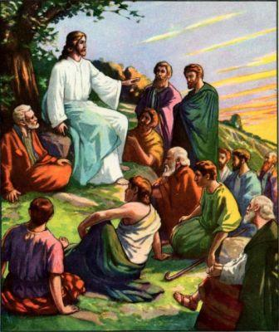
В Библии много притчей. По сюжету это вроде бы бытовые, житейские истории, но в каждой из них надо найти нравственный урок.

